Slide 1
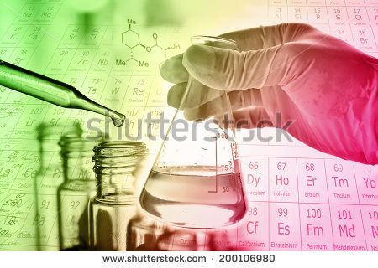
IIS CONCETTO MARCHESI ESPERIENZE DI LABORATORIO 1AT

Slide 2
SOLUBILITA’ DELLO ZUCCHERO ( C12H22O11 ) A DIVERSE CONCENTRAZIONI
La solubilità in genere viene espressa come grammi di soluto disciolti in 100 grammi di solvente ad una data temperatura.

Slide 5
CRISTALLIZZAZIONE DEL SOLFATO DI RAME (CuSO4 x 5 H2O)
La cristallizzazione è una transizione di fase della materia, da liquido a solido. Nella quale composti disciolti in un solvente solidificano.

Slide 8
CROMATOGRAFIA SU CARTA
La cromatografia su carta è un tipo di tecnica di separazione cromatografica nella quale la fase fissa è costituita da una striscia di carta da filtro

Slide 11
CROMATOGRAFIA SU CARTA

Slide 12
PREPARAZIONE DEI SAGGI ALLA FIAMMA (HCl e vari campioni)

Slide 13
PREPARAZIONE DEI SAGGI ALLA FIAMMA (HCl e vari campioni)

Slide 14
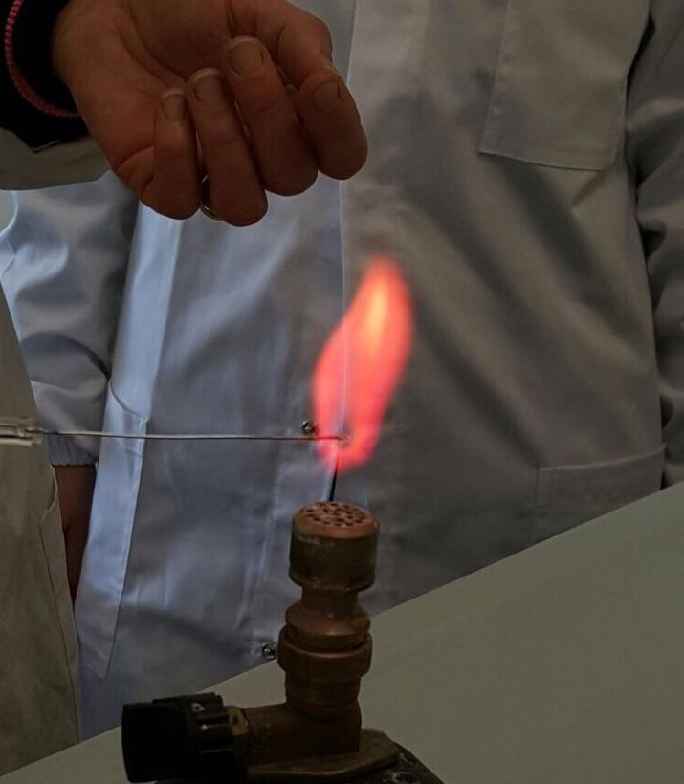
SAGGI ALLA FIAMMA
I saggi alla fiamma consentono di identificare una sostanza in base al colore che essa impartisce alla fiamma.

Slide 15
Catione di Bario (Ba˖˖)

Slide 16
Catione di Sodio (Na˖)

Slide 17
Catione di Litio (Li˖)

Slide 18
Densità
La densità di una sostanza è il rapporto tra la sua massa e la sua unità di volume.
d= m/v

